Slide 1
心の学び記録（４月）
「なぜ法やきまりがあるのかを理解し、それを大切にし、
守ろうとしている。」
あまり
できていない
□％
クラスの実態を表した
円グラフ
よくできている
□％
だいたい
できている
□％

Slide 2
心の学び記録（４月）
○できている理由
２～３人分の児童の記述

Slide 3
心の学び記録（４月）
△できていない理由
２～３人分の児童の記述

Slide 4
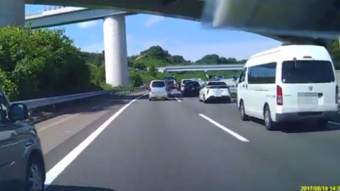
ろ そく たい
路側帯

Slide 5
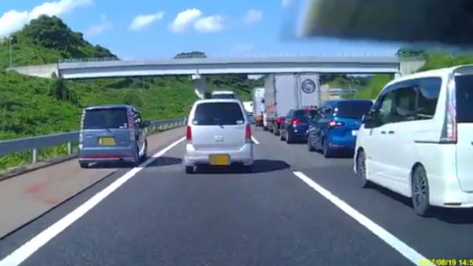
ろ そく たい
路側帯

